Slide 1
ПЕРКУССИЯ ТЕЛА
Мастер - класс
Подготовила Сидорова С.П., учитель музыки
МБОУ «Краснослободский многопрофильный лицей»

Slide 2
Цель музыкального образования
- воспитание всесторонне развитой личности средствами музыкального искусства
УРОКИ
МУЗЫКИ
В ШКОЛЕ
Принцип личностно-ориентированного подхода и проблемно-поисковый метод
Задачи
воспитания эмоциональной культуры ребёнка; -
привитие устойчивого внимания слушателя;
формирование художественного вкуса
и исполнительской культуры как самовыражение
своих впечатлений и переживаний,
расширение кругозора школьника в области
искусства.

Slide 4
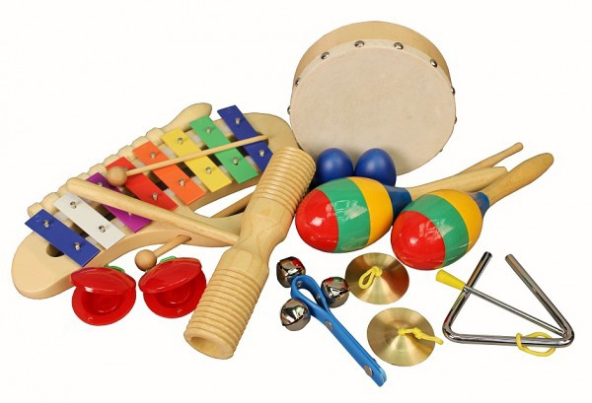

Slide 5
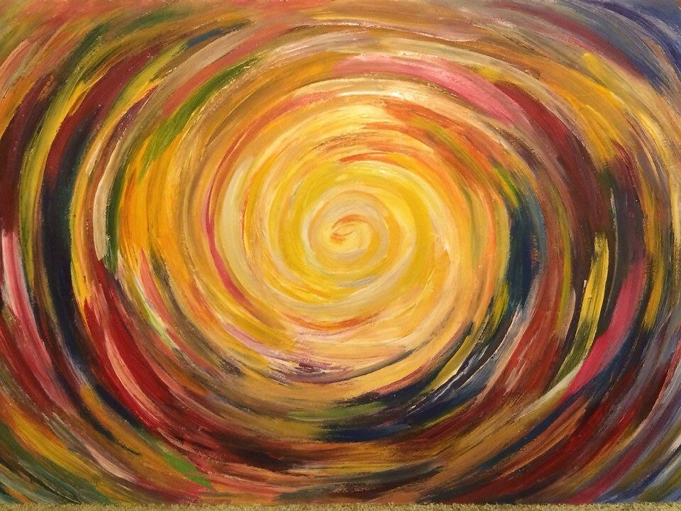
ТЕЛЕСНАЯ
ПЕРКУССИЯ
Немного истории

Slide 6
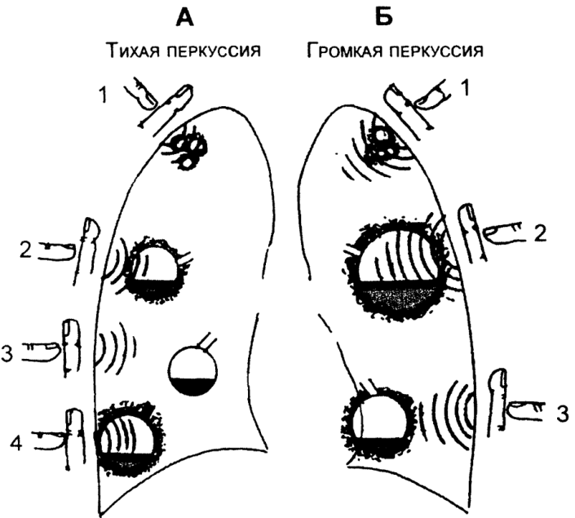

Slide 7
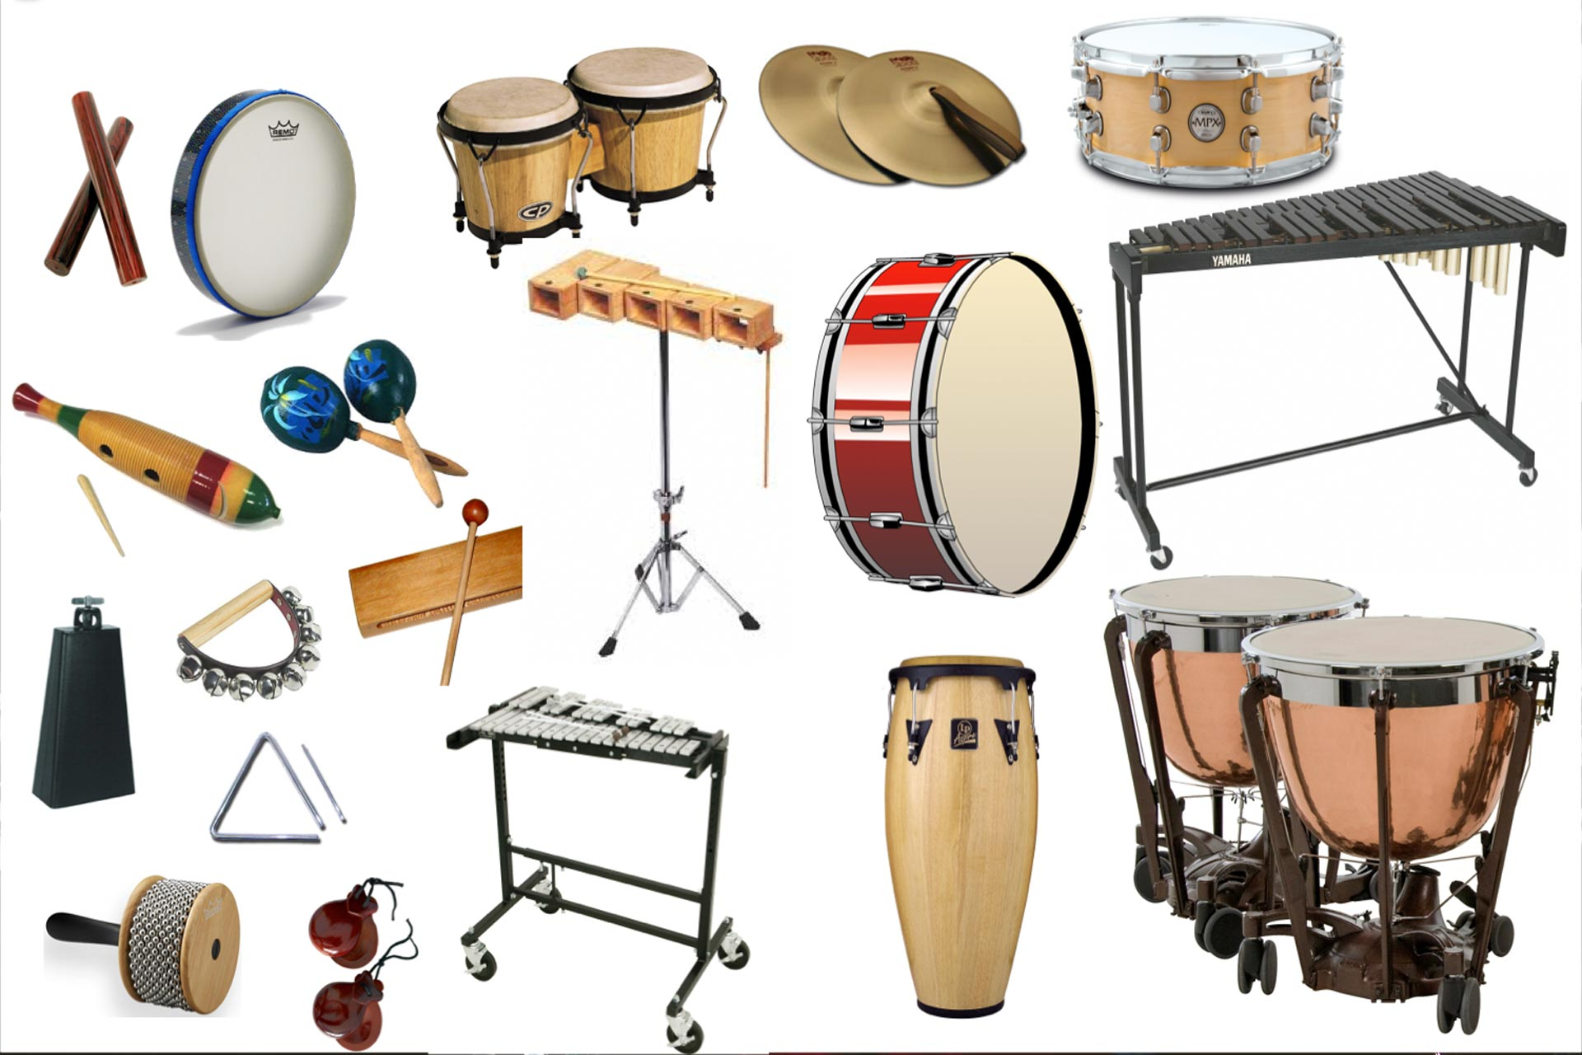
ПЕРКУССИЯ

Slide 8
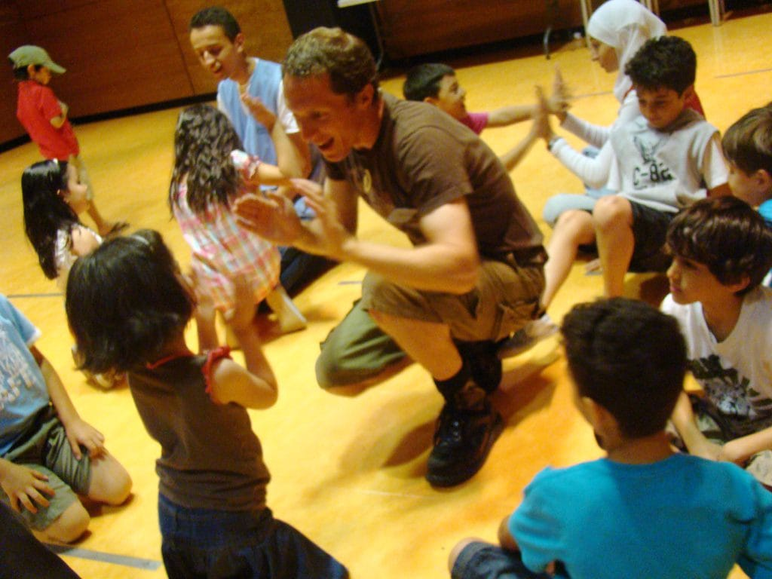
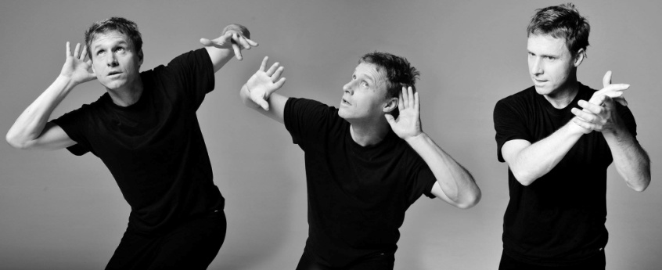
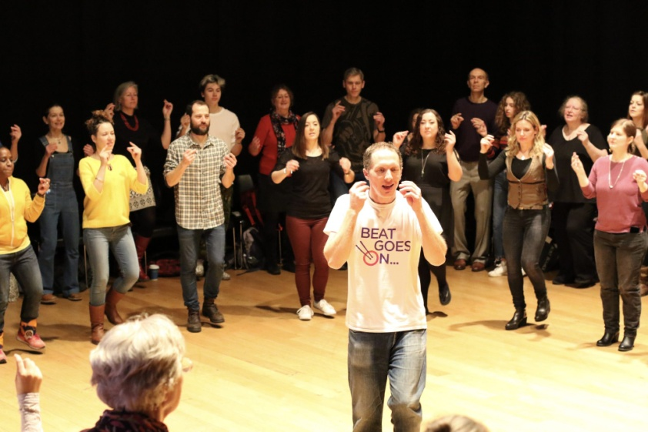
BODY PERCUSSION
(ПЕРКУССИЯ ТЕЛА)

Slide 9
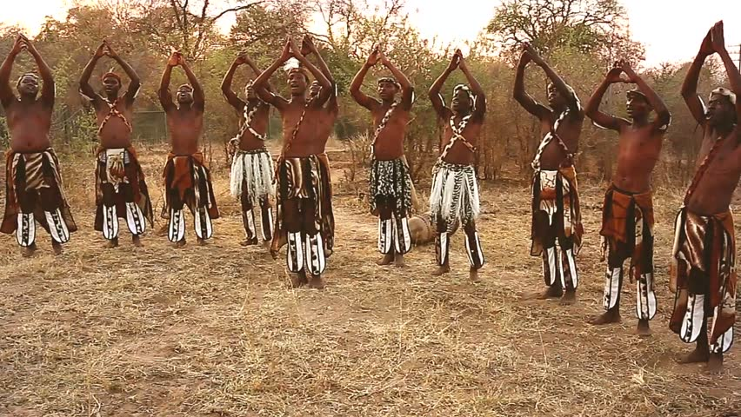
Ритуальные танцы

Slide 10
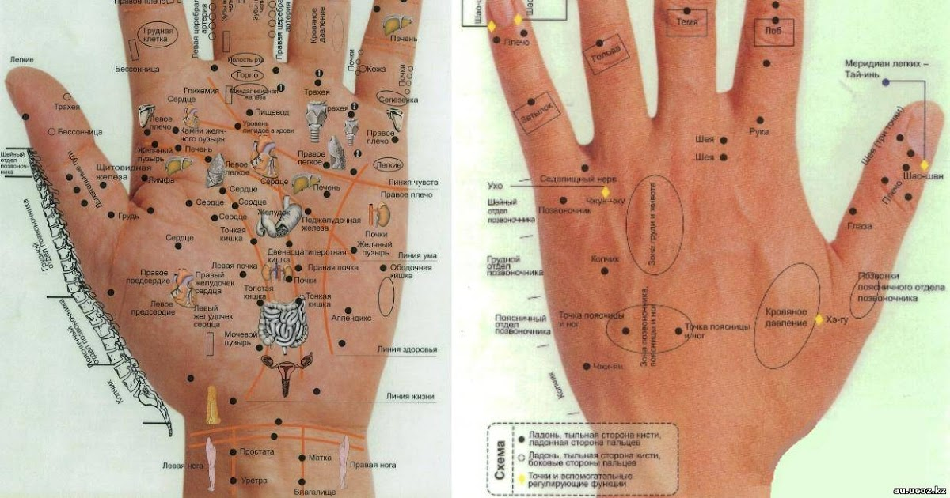
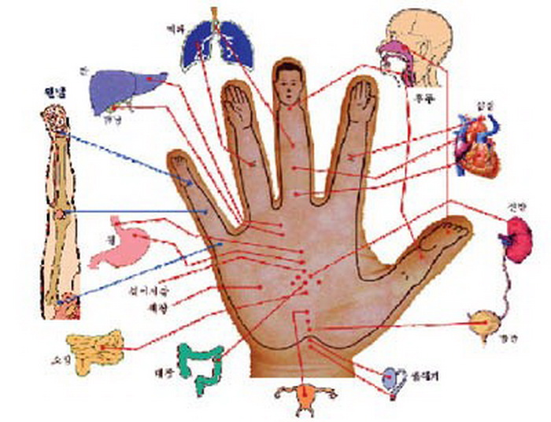

Slide 13
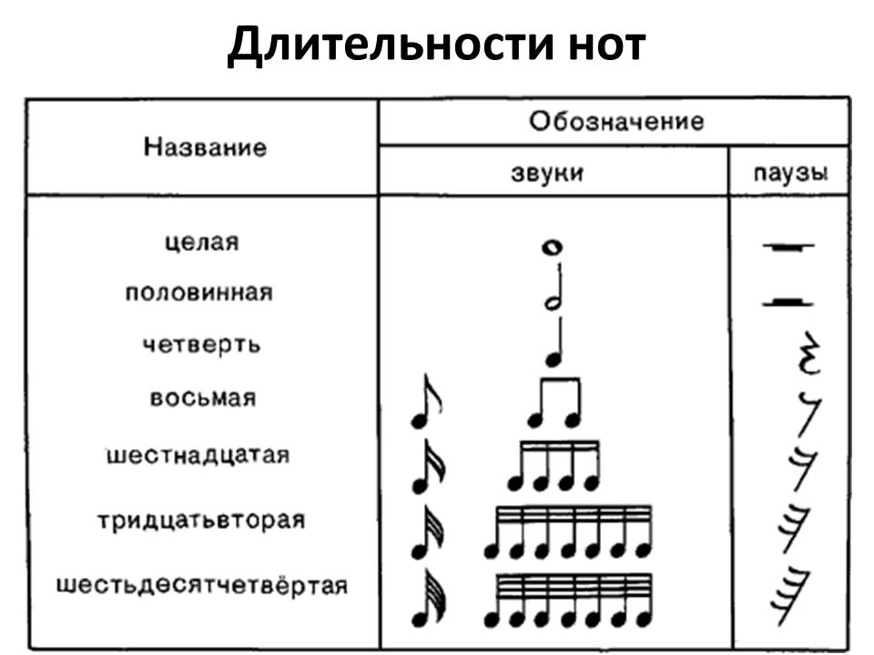
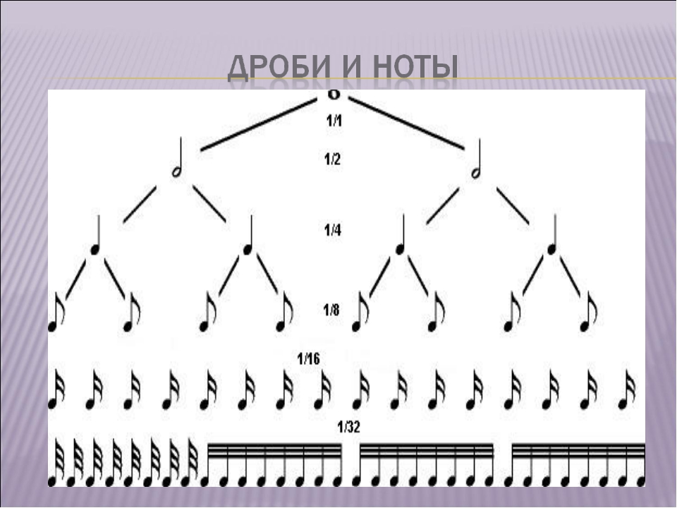

Slide 14
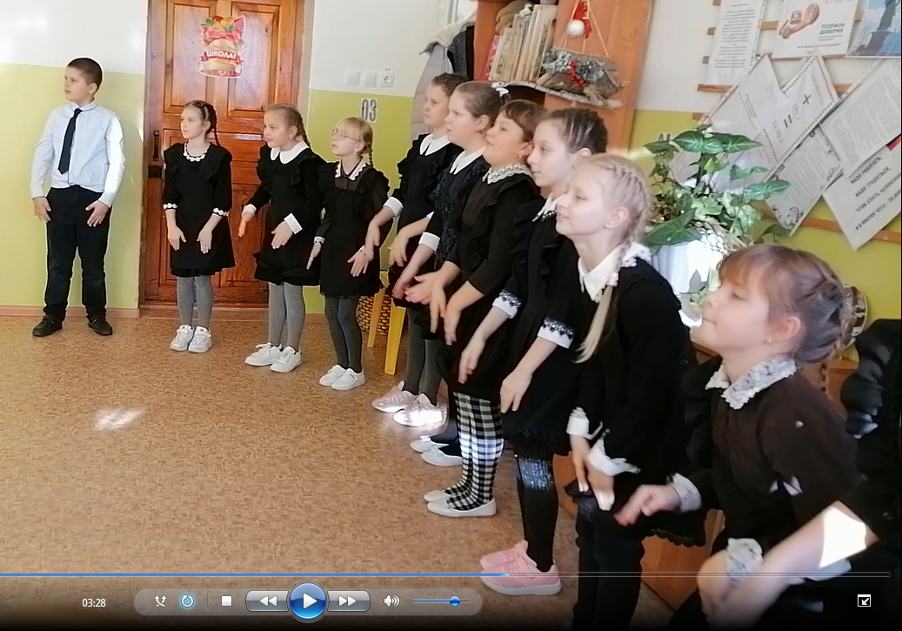
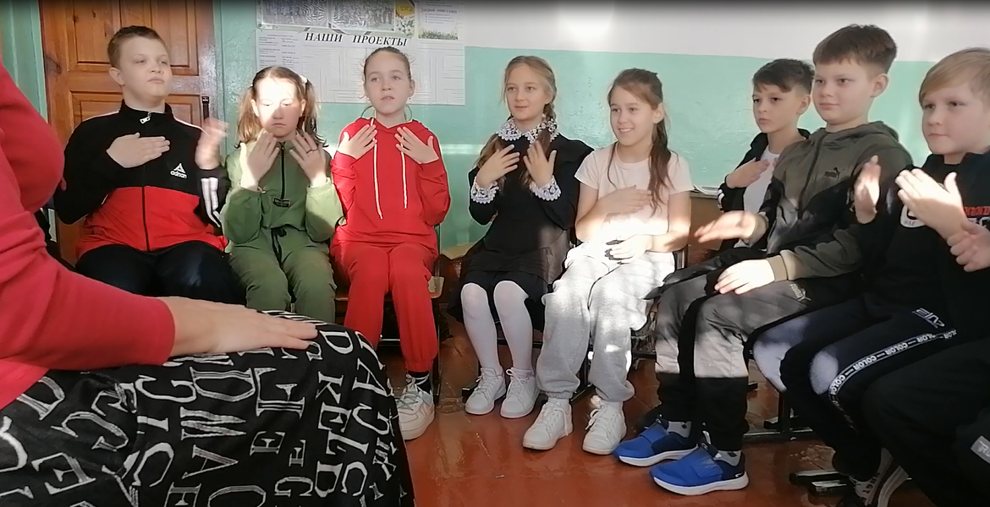

Slide 15
BODY PERCUSSION
(ПЕРКУССИЯ ТЕЛА)

Slide 16
РИТМИЧЕСКАЯ КОМПОЗИЦИЯ
1 | и | 2 | и | 3 | и | 4 | и

Slide 17
РИТМИЧЕСКАЯ КОМПОЗИЦИЯ
1 | и | 2 | и | 3 | и | 4 | и

Slide 18
РИТМИЧЕСКАЯ КОМПОЗИЦИЯ
1 | и | 2 | и | 3 | и | 4 | и

Slide 19
BODY PERCUSSION
(ПЕРКУССИЯ ТЕЛА)
ЭТО ИНТЕРЕСНО!
ТРЕНИРУЕТ ВНИМАНИЕ И ПАМЯТЬ
РАБОТАЮТ ВСЕ ЧАСТИ ТЕЛА
РАЗВИВАЕТСЯ ЧУВСТВО РИТМА
ПЕРЕКЛЮЧАЕТ
РАССЛАБЛЯЕТ
ХОЧЕТСЯ ТВОРИТЬ
ВМЕСТЕ С ДРУЗЬЯМИ!

Slide 20
СПАСИБО ЗА ВНИМАНИЕ!

Slide 21
РИТМИЧЕСКИЙ РИСУНОК

Slide 22
Цель музыкального образования
- воспитание всесторонне развитой личности средствами музыкального искусства
УРОКИ
МУЗЫКИ
В ШКОЛЕ
Принцип личностно-ориентированного подхода и проблемно-поисковый метод
Задачи
воспитания эмоциональной культуры ребёнка; -привитие устойчивого внимания слушателя;
формирование художественного вкуса
и исполнительской культуры как самовыражение своих впечатлений и переживаний,
- расширение кругозора школьника в области искусства.

